Slide 1
Algoritmi i Strukture Podataka 2
4. Stabla binarnog
pretraživanja:
Raširena (samopodešavajuća) stabla
(splay trees)

Slide 2
Osnovne osobine
Raširena stabla (splay trees) [1985]
su samopodešavajuća balansirana stabla
binarnog pretraživanja
  Ne postoji eksplicitan kriterijum balansiranosti
  Zasnivaju se na pretpostavci da se
  najskorije pristupanim ključevima brzo može ponovo pristupiti – smeštaju se bliže korenu
    Zbog ove osobine su pogodna za implementaciju
    cache-a i garbage collector-a
  Prosečna visina stabla je O(log n)
    U najgorem slučaju je O(n), ali je taj slučaj malo verovatan
Implementacija
  Ažuriranje stabla se vrši pri svakom pristupu stablu
  Operacije ažuriranja stabla zasnivaju se na rotacijama
  Amortizovano vreme pristupa prilikom svih operacija je O(log n)
  Uobičajeno postoji i pokazivač na oca
Elektrotehnički fakultet,
Beograd
Algoritmi i Strukture Podataka 2

Slide 3
Osnovne operacije
Sve operacije nad stablom se kombinuju sa osnovnom operacijom širenja čvora (splaying)
  Umetanje, brisanje i pretraga
  kao jedan od koraka imaju širenje određenog čvora
Operacija širenja čvora x predstavlja
reorganizaciju čvorova stabla tako da se čvor x
nakon svih izmena nađe u korenu stabla
Širenje čvora se vrši u koracima
  Svaki korak se zasniva na rotacijama
  Osnova su leva i desna jednostruka rotacija – „cak“ i „cik“ (eng. „zag“ i „zig“)
  Identične operacije kao kod AVL stabla
  Završava se kada posmatrani čvor postane koren stabla
  U zavisnosti od pozicije ključa koji se „širi“,
  postoje četiri karakteristične situacije
Elektrotehnički fakultet,
Beograd
Algoritmi i Strukture Podataka 2

Slide 4
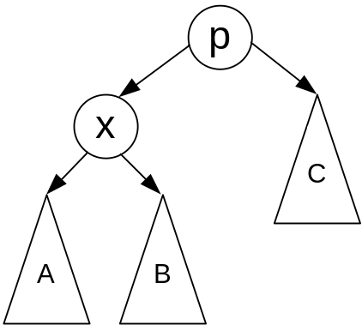
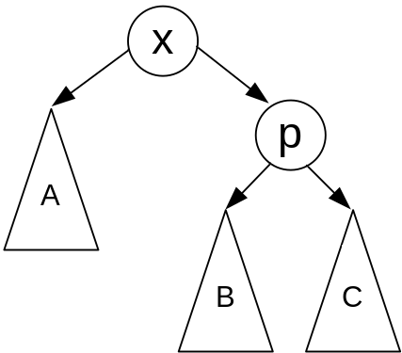
Širenje (1)
Karakteristične situacije:
Posmatramo čvor x za koji se vrši operacija širenja. Neka je p njegov otac, a g njegov deda, ako postoje.
Čvor x je koren:
  Stablo se ne menja, jer je x već u korenu
Čvor x je levi ili desni sin korena (p je koren):
  Vrši se jedna rotacija kako bi x postao koren
  Ako je x levi sin, radimo rotaciju u desno („cik“), i obrnuto, ako je x desni sin, radimo rotaciju u levo („cak“)
Elektrotehnički fakultet,
Beograd
Algoritmi i Strukture Podataka 2

Slide 5
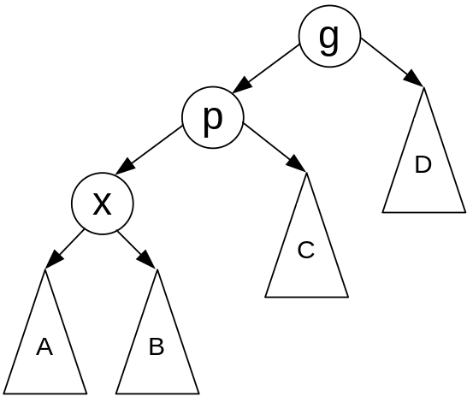
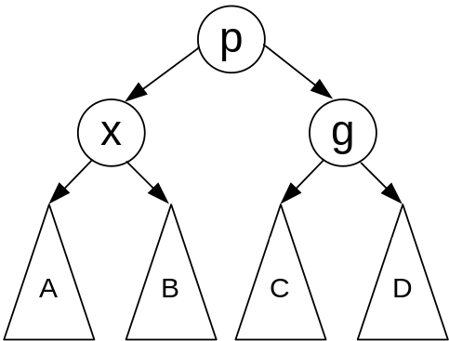
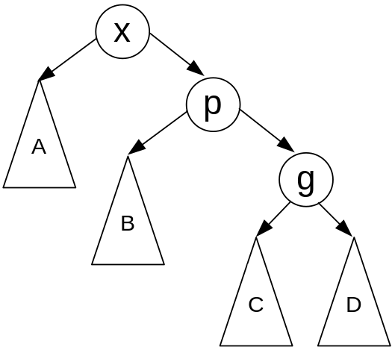
Širenje (2)
Čvor p nije koren, i p i x su oba ili levi ili desni sinovi svojih roditelja:
  Vrše se dve rotacije kako bi x došao na mesto svog dede g
  „cik-cik“ ili „cak-cak“ rotacija
  Prvo se rotira oko čvora g, zatim oko čvora p
Elektrotehnički fakultet,
Beograd
Algoritmi i Strukture Podataka 2

Slide 6
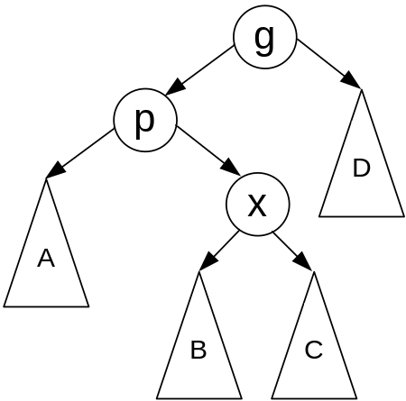
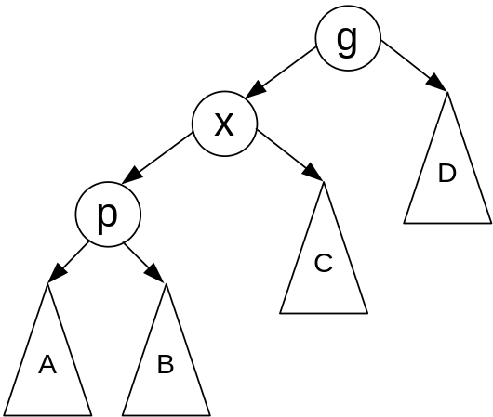
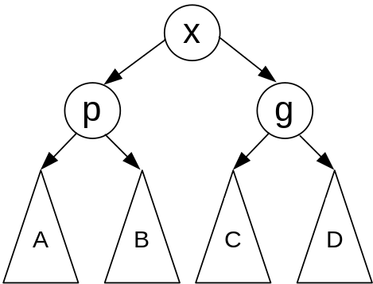
Širenje (3)
Čvor p nije koren, i p je levi sin, a x je desni, ili obrnuto:
  Vrše se dve rotacije kako bi x došao na mesto svog dede g
  „cik-cak“ ili „cak-cik“ rotacija
  Prva rotacija je oko čvora p, a druga oko čvora g
  Slično dvostrukoj rotaciji kod AVL stabla
Elektrotehnički fakultet,
Beograd
Algoritmi i Strukture Podataka 2

Slide 7
Širenje (4)
SPLAY(root, x)
while parent(x) ≠ nil do { x nije koren – potrebno ažuriranje }
if parent(parent(x)) = nil then { roditelj x je koren – jedna rotacija }
if left(parent(x)) = x then RIGHT-ROTATION(parent(x))
else LEFT-ROTATION(parent(x))
else if left(parent(x)) = x AND left(parent(parent(x)) = parent(x) then
RIGHT-ROTATION(parent(parent(x))
RIGHT-ROTATION(parent(x)) { „cik-cik“ }
else if right(parent(x)) = x AND right(parent(parent(x)) = parent(x) then
LEFT-ROTATION(parent(parent(x))
LEFT-ROTATION(parent(x)) { „cak-cak“ }
else if left(parent(x)) = x AND right(parent(parent(x)) = parent(x) then
RIGHT-ROTATION(parent(x))
LEFT-ROTATION(parent(x)) { „cik-cak“ }
else
LEFT-ROTATION(parent(x))
RIGHT-ROTATION(parent(x)) { „cak-cik“ }
end_if
end_while
root = x
Elektrotehnički fakultet,
Beograd
Algoritmi i Strukture Podataka 2

Slide 8
Pretraga (1)
Pretraga se vrši na isti način
kao u stablima binarnog pretraživanja
Nakon uspešne i nakon neuspešne pretrage
na ključ se radi operacija širenja stabla:
  Operacija se radi za čvor kojem se poslednje pristupalo
  Kod uspešne pretrage to je čvor koji sadrži traženi ključ
  Kod neuspešne pretrage to je čvor čiji je
  levi ili desni sin nil pokazivač kod kojeg je završena pretraga
Elektrotehnički fakultet,
Beograd
Algoritmi i Strukture Podataka 2

Slide 9
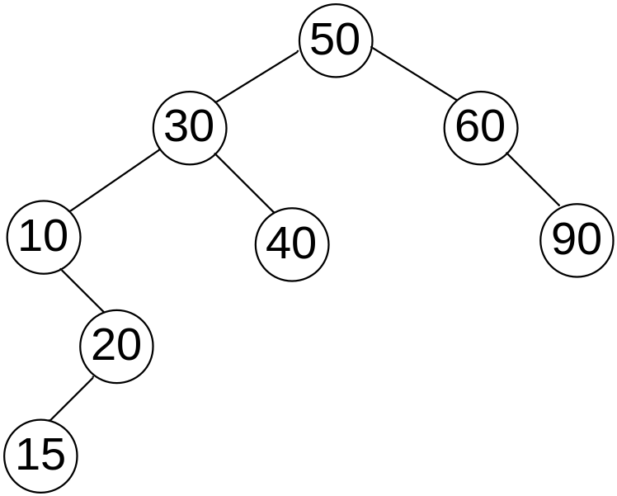
Pretraga (2)
Neka se za dato stablo vrši se pretraga na ključ 15
Elektrotehnički fakultet,
Beograd
Algoritmi i Strukture Podataka 2

Slide 10
Pretraga (3)
Na slici je označena putanja kojom se došlo do traženog ključa
  Poslednji čvor kome se pristupalo je čvor sa ključem 15 – čvor x Za taj čvor treba raditi operaciju širenja
x
Elektrotehnički fakultet,
Beograd
Algoritmi i Strukture Podataka 2

Slide 11
Pretraga (4)
Posmatrani čvor nije ni koren, ni sin korena
  Posmatramo oca i dedu – čvorovi p i g.
g
p
x
Elektrotehnički fakultet,
Beograd
Algoritmi i Strukture Podataka 2

Slide 12
Pretraga (5)
Čvor p je desni sin čvora g, a čvor x je levi sin čvora p
  Treba uraditi „cik-cak“ operaciju
g
p
x
Elektrotehnički fakultet,
Beograd
Algoritmi i Strukture Podataka 2

Slide 13
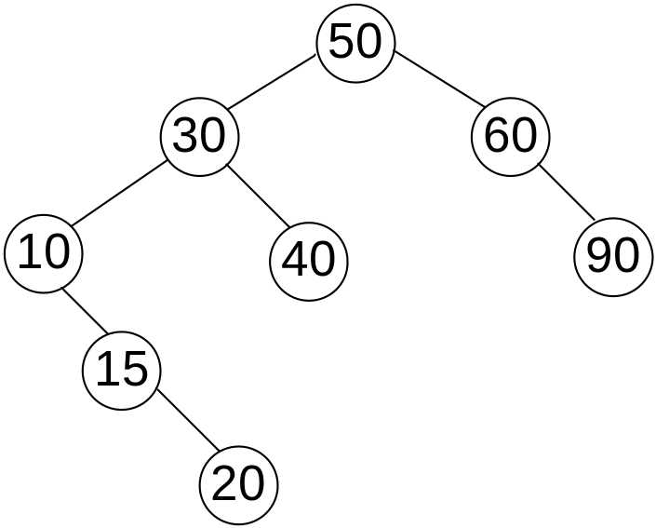
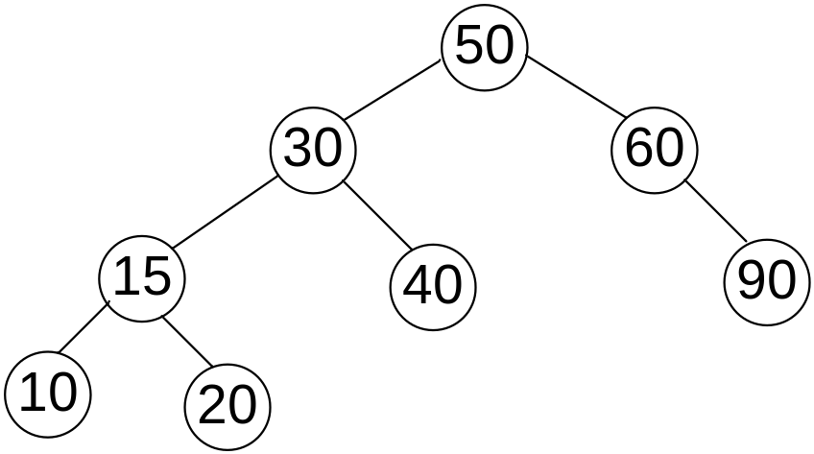
Pretraga (6)
„cik“ oko čvora p
g
g
p
x
x
p
„cak“ oko čvora g
x
Elektrotehnički fakultet,
Beograd
Algoritmi i Strukture Podataka 2

Slide 14
Pretraga (7)
Čvor x još uvek nije u korenu, nastavljamo dalje.
Čvor x je levi sin svog oca i otac čvora x je
levi sin svog oca
  Potrebna je „cik-cik“ operacija
g
p
x
Elektrotehnički fakultet,
Beograd
Algoritmi i Strukture Podataka 2

Slide 15
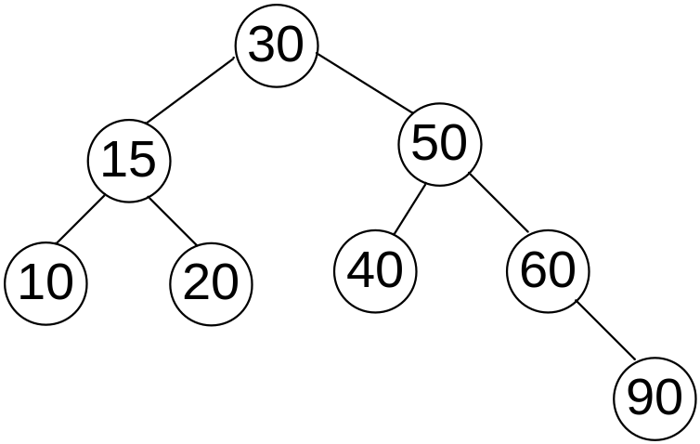
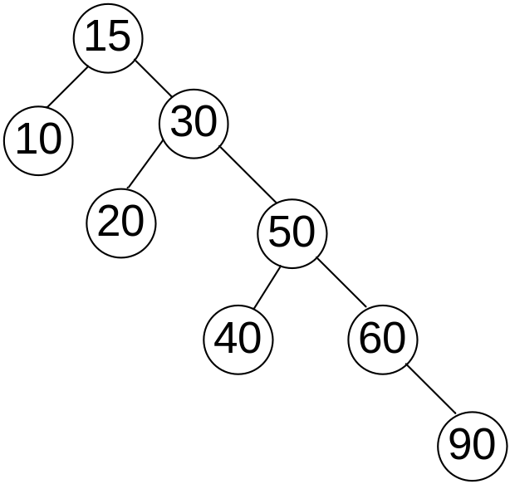
Pretraga (8)
g
p
„cik“ oko čvora g
p
x
g
x
x
„cik“ oko čvora p
p
g
Elektrotehnički fakultet,
Beograd
Algoritmi i Strukture Podataka 2

Slide 16

Pretraga (9)
Čvor x se sada nalazi u korenu
čime je operacija pretrage završena
Elektrotehnički fakultet,
Beograd
Algoritmi i Strukture Podataka 2

Slide 17
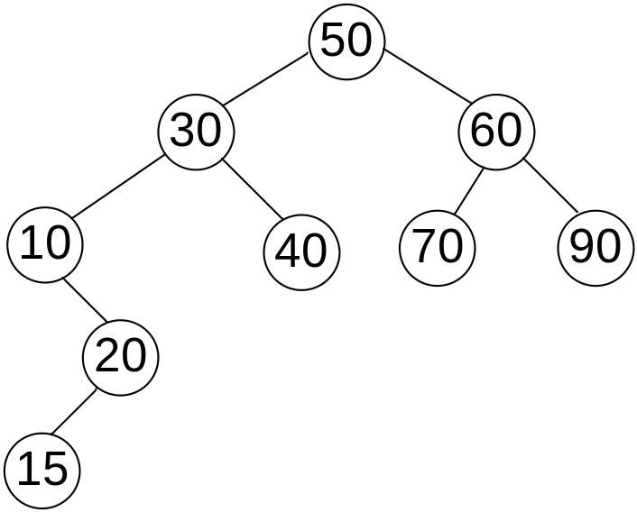
Pretraga (10)
Neka se za dato stablo vrši se pretraga na ključ 5
Elektrotehnički fakultet,
Beograd
Algoritmi i Strukture Podataka 2

Slide 18
Pretraga (11)
Na slici je označena putanja kojom se išlo
prilikom pretrage na ključ 5 koji se ne nalazi u stablu
Poslednji čvor kome se pristupalo je čvor
sa ključem 10
  To će biti čvor x za koji treba raditi operaciju širenja
x
nil
Elektrotehnički fakultet,
Beograd
Algoritmi i Strukture Podataka 2

Slide 19
Pretraga (12)
Posmatrani čvor nije ni koren, ni sin korena
  Posmatramo oca i dedu – čvorovi p i g
g
p
x
Elektrotehnički fakultet,
Beograd
Algoritmi i Strukture Podataka 2

Slide 20
Pretraga (13)
Čvor x je levi sin svog oca p, čvor p je levi sin svog oca g
  Radi se „cik-cik“ operacija.
g
p
x
Elektrotehnički fakultet,
Beograd
Algoritmi i Strukture Podataka 2

Slide 21
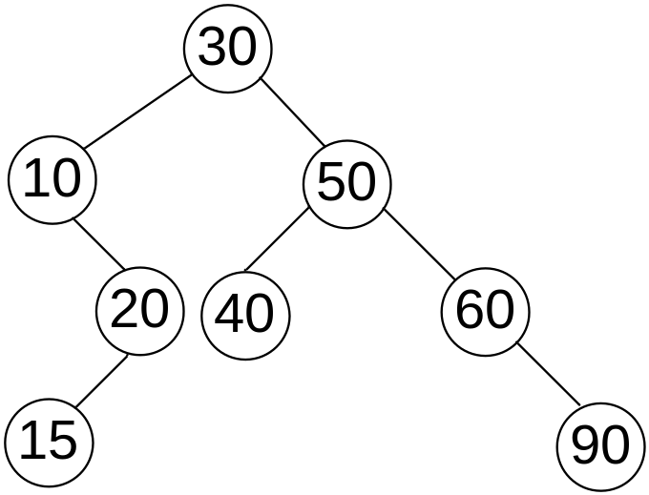
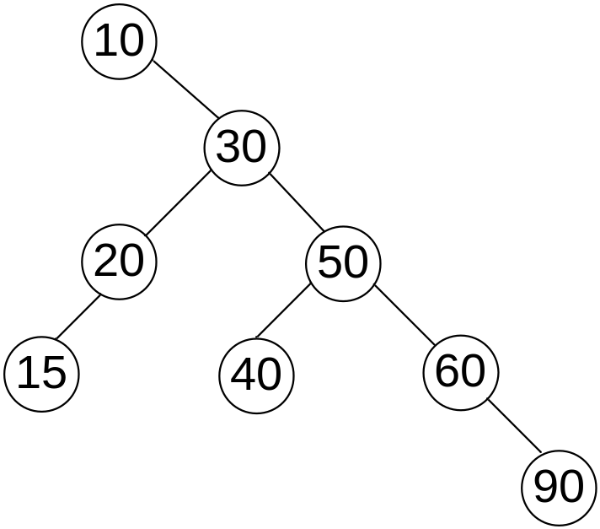
Pretraga (14)
g
p
„cik“ oko čvora g
p
x
g
x
x
„cik“ oko čvora p
p
g
Elektrotehnički fakultet,
Beograd
Algoritmi i Strukture Podataka 2

Slide 22
Pretraga (15)
Čvor x se sada nalazi u korenu
čime je operacija pretrage završena
Elektrotehnički fakultet,
Beograd
Algoritmi i Strukture Podataka 2

Slide 23
Umetanje (1)
Umetanje počinje kao umetanje u BST
  Ključ umećemo u list, na odgovarajućoj poziciji
Nakon umetanja, radi se operacija širenja
  Ako ključ već postoji u stablu, samo se radi operacija širenja – razlika u odnosu na BST, gde se javlja greška
INSERT(root, k)
p = nil
next = root
while next ≠ nil do
p = next
if key(next) = k then
break
else if key(next) < k then
next = right(next)
else
next = left(next)
end_if
end_while
if next = nil then
next = GETNODE
key(next) = k
left(next) = right(next) = nil
if p = nil then root = next
else if key(p) < k then right(p) = next
else left(p) = next
end_if
end_if
SPLAY(root, next)

Slide 24
Umetanje (2)
Neka se u stablo sa slike umeće ključ 25.
Elektrotehnički fakultet,
Beograd
Algoritmi i Strukture Podataka 2

Slide 25
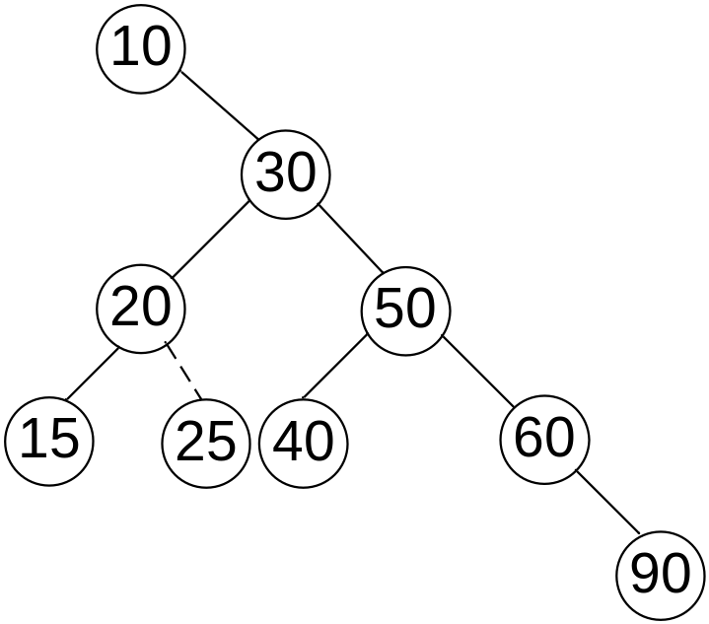
Umetanje (3)
Izgled nakon umetanja ključa 25, pre operacije širenja.
Elektrotehnički fakultet,
Beograd
Algoritmi i Strukture Podataka 2

Slide 26
Umetanje (4)
Umetnut ključ je desni sin svog oca,
a njegov otac je levi sin
  Radi se „cak-cik“ operacija
Elektrotehnički fakultet,
Beograd
Algoritmi i Strukture Podataka 2

Slide 27
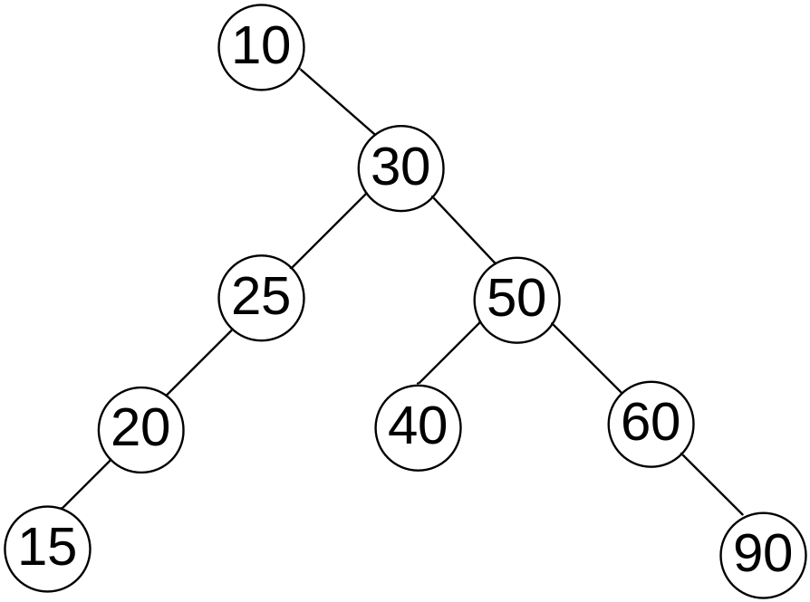

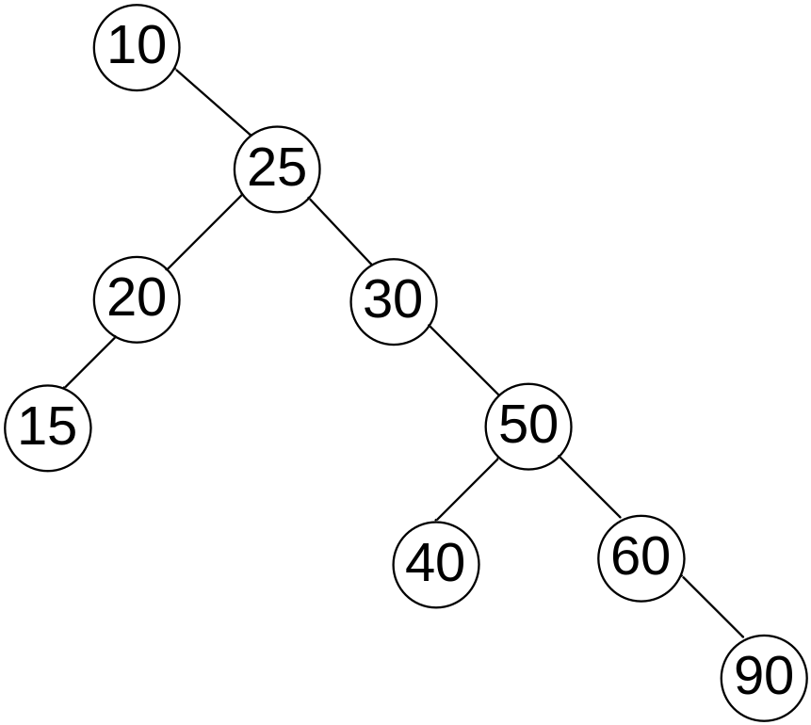
Umetanje (5)
„cak“ oko ključa 20
„cik“ oko ključa 25
Elektrotehnički fakultet,
Beograd
Algoritmi i Strukture Podataka 2

Slide 28
Umetanje (6)
Sada se posmatrani čvor nalazi kao desni sin korena
  Treba uraditi „cak“ (levu rotaciju) oko korena
Elektrotehnički fakultet,
Beograd
Algoritmi i Strukture Podataka 2

Slide 29
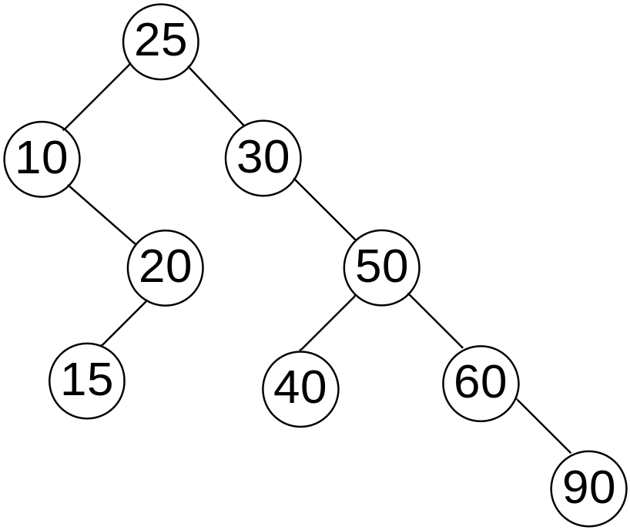
Umetanje (7)
Nakon rotacije dobijamo finalni izgled stabla:
Elektrotehnički fakultet,
Beograd
Algoritmi i Strukture Podataka 2

Slide 30
Brisanje (1)
Brisanje počinje isto kao kod stabla binarnog pretraživanja, pronalaskom čvora x koji sadrži ključ
koji se izbacuje iz stabla
Radi se operacija širenja za taj čvor,
nezavisno od broja sinova tog čvora
Ako u stablu ne postoji čvor koji treba izbaciti, slično kao kod pretrage, širi se poslednji čvor kojem se pristupalo,
on postaje koren i dalje se ne briše nijedan čvor
Elektrotehnički fakultet,
Beograd
Algoritmi i Strukture Podataka 2

Slide 31
Brisanje (2)
Kada se čvor x sa ključem koji se briše nalazi u korenu, razlikujemo dva slučaja:
Čvor x nema levog ili nema desnog sina
  Desni sin, odnosno levi sin x postaje novi koren
  Čvor x se briše
  Ovo pokriva i slučaj kada je x bio jedini čvor u stablu
Čvor x ima oba sina
  Neka je l pokazivač na levo podstablo, a r pokazivač na desno; posmatramo ta podstabla kao nezavisna stabla
  Brišemo čvor korena x
  Nalazimo maksimum levog podstabla (prethodnika obrisanog korena) – čvor z i širimo levo podstablo za taj čvor
  Pokazivač r postaje desni pokazivač čvora z
  Čvor z postaje novi koren stabla
Elektrotehnički fakultet,
Beograd
Algoritmi i Strukture Podataka 2

Slide 32
Brisanje (3)
DELETE(root, k)
if root = nil then
return
end_if
p = nil
next = root
while next ≠ nil do
p = next
if key(next) = k then
break
else if key(next) < k then
next = right(next)
else
next = left(next)
end_if
end_while
if next = nil then
next = p
{ nema ključa k, radimo širenje za poslednji ne-nil čvor }
end_if
SPLAY(root, next)
if key(root) = k then
{ postoji ključ koji želimo da obrišemo }
tmp = root
if left(root) = nil then
root = right(root)
else if right(root) = nil then
root = left(root)
else
l = left(root)
r = right(root)
DELETE(tmp)
z = BST-MAX(l)
SPLAY(l, z)
right(z) = r
root = z
end_if
end_if

Slide 33
Brisanje (4)
Neka se iz stabla sa slike briše ključ 50
Elektrotehnički fakultet,
Beograd
Algoritmi i Strukture Podataka 2

Slide 34

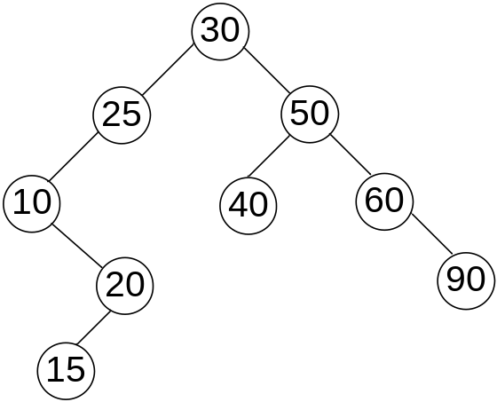
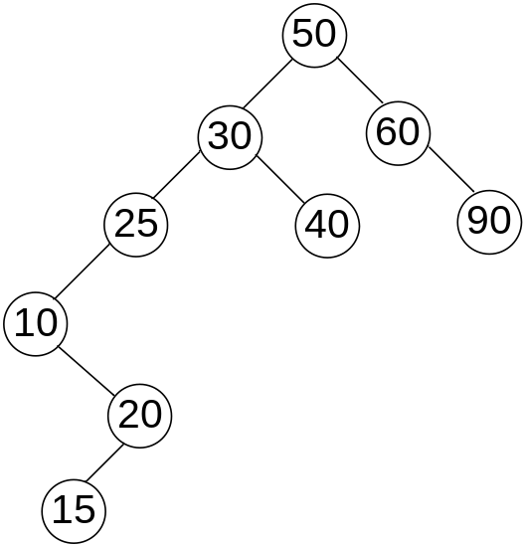
Brisanje (5)
Da bi čvor došao u koren, treba uraditi dve leve rotacije („cak-cak“)
  Prvo oko čvora sa ključem 25,
  a zatim oko čvora sa ključem 30.
Elektrotehnički fakultet,
Beograd
Algoritmi i Strukture Podataka 2

Slide 35
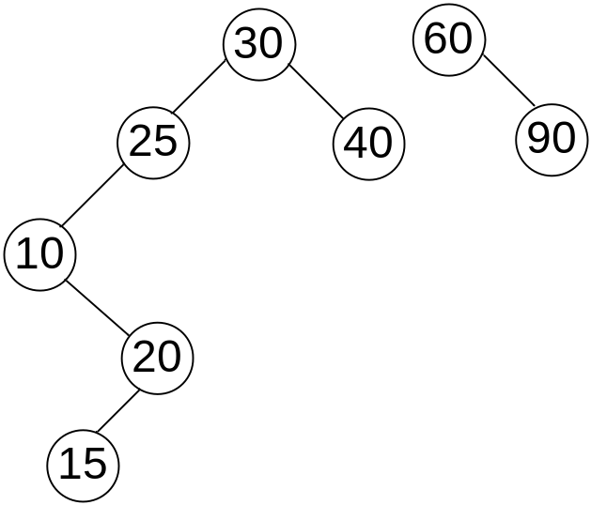
Brisanje (6)
Brišemo koren:
Nalazimo maksimum levog podstabla:
Elektrotehnički fakultet,
Beograd
Algoritmi i Strukture Podataka 2

Slide 36
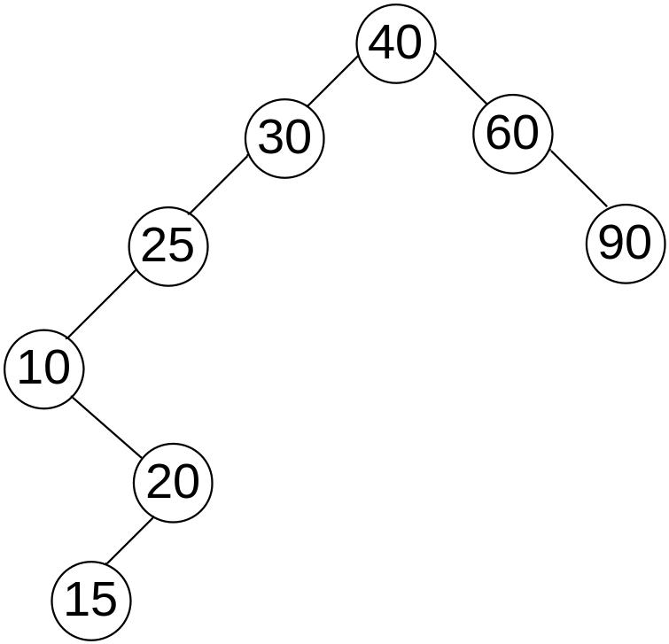
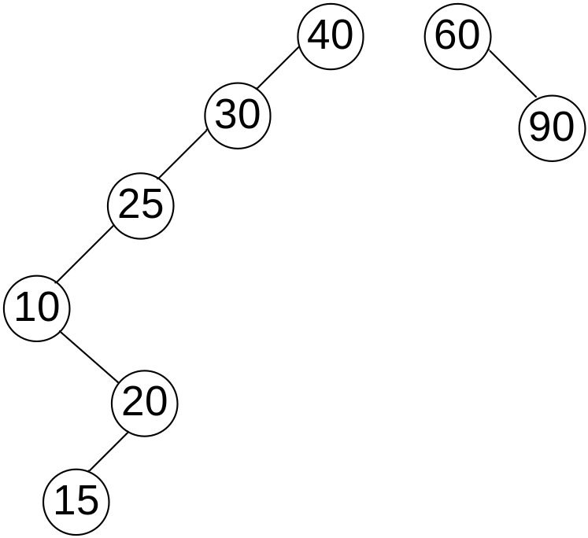
Brisanje (7)
Radimo širenje tog čvora (jedna „cak“ rotacija):
Spojimo stabla i dobijamo konačan izgled nakon brisanja:
Elektrotehnički fakultet,
Beograd
Algoritmi i Strukture Podataka 2

Slide 37
Zadatak 1
Neka se u samopodešavajuće stablo umeću redom ključevi 50, 70, 30, 60, 40, zatim se pretražuje na 70, umeće se 45, i na kraju se briše 60. Prikazati izgled stabla nakon svake operacije.
Elektrotehnički fakultet,
Beograd
Algoritmi i Strukture Podataka 2

Slide 38
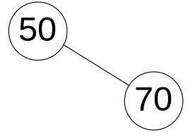
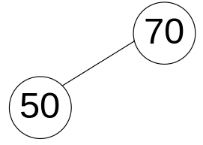

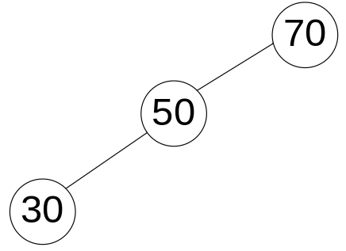
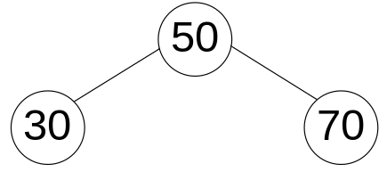
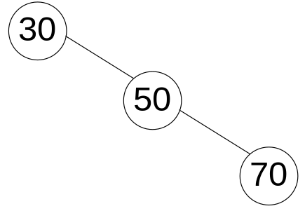
Zadatak 1 - rešenje
INS. 50
INS. 70
splay 70 → „cak“
INS. 30
splay 30 → „cik-cik“
Elektrotehnički fakultet,
Beograd
Algoritmi i Strukture Podataka 2

Slide 39
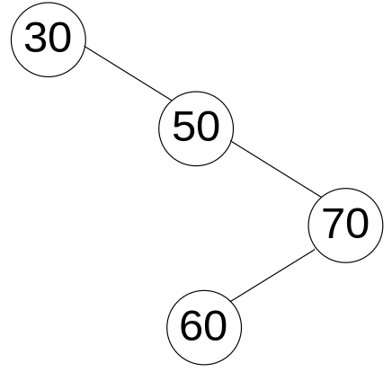
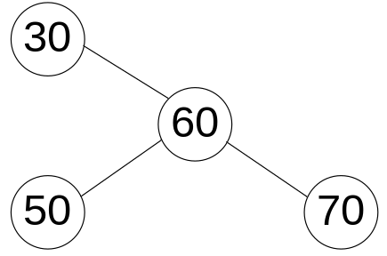
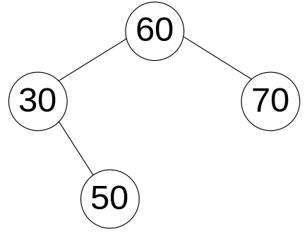
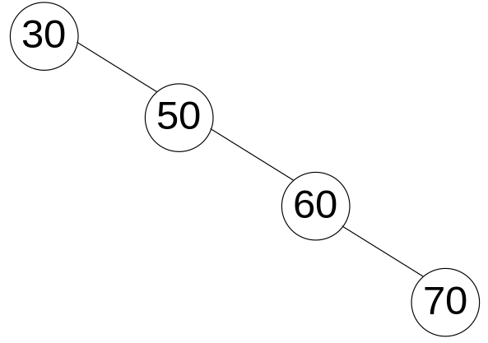
Zadatak 1 - rešenje
INS. 60
splay 60 → „cik-cak“
zatim → „cak“
Elektrotehnički fakultet,
Beograd
Algoritmi i Strukture Podataka 2

Slide 40
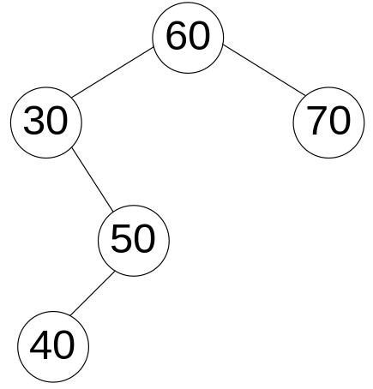
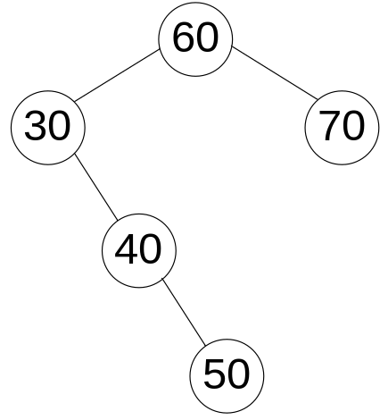
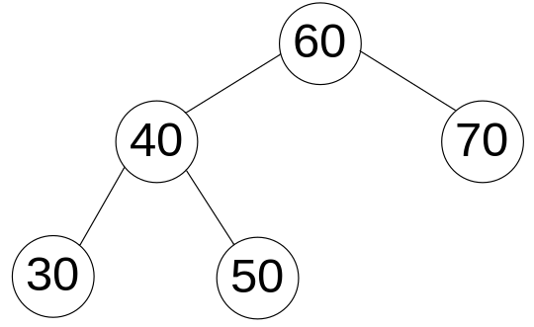
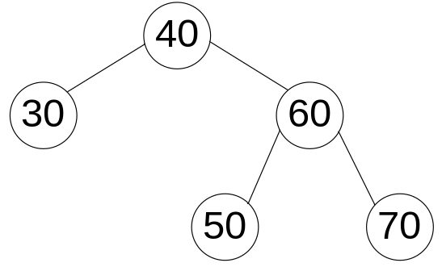
Zadatak 1 - rešenje
INS. 40
splay 40 → „cik-cak“
zatim → „cik“
Elektrotehnički fakultet,
Beograd
Algoritmi i Strukture Podataka 2

Slide 41

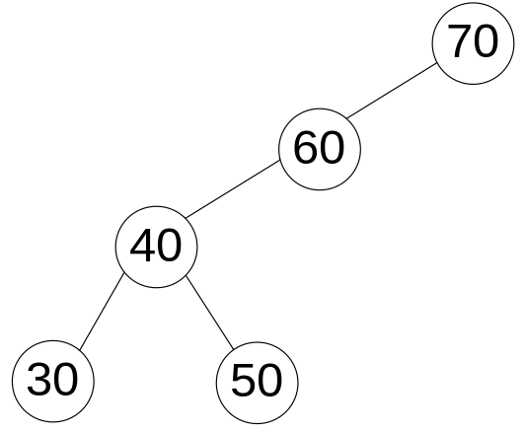
Zadatak 1 - rešenje
SEARCH 70
splay 70 → „cak-cak“
Elektrotehnički fakultet,
Beograd
Algoritmi i Strukture Podataka 2

Slide 42
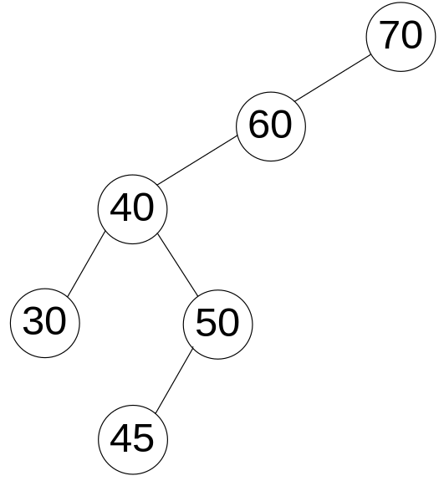
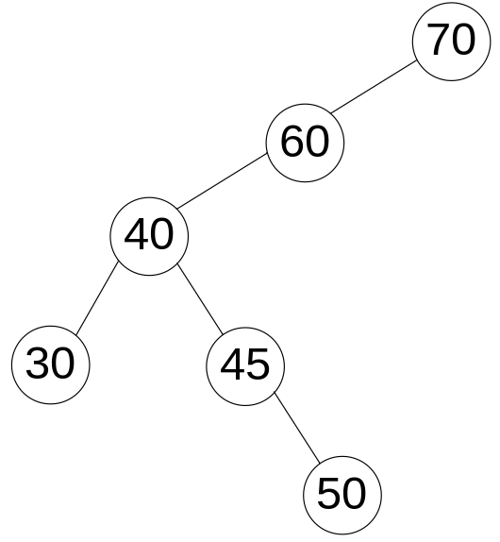
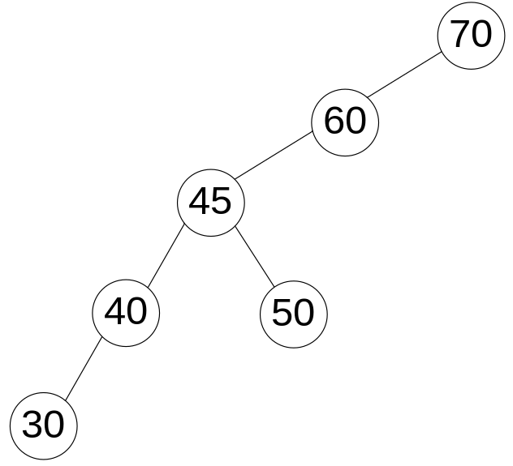
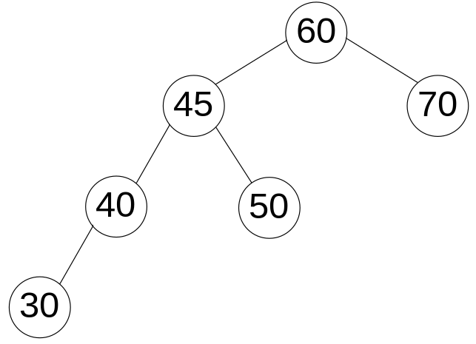
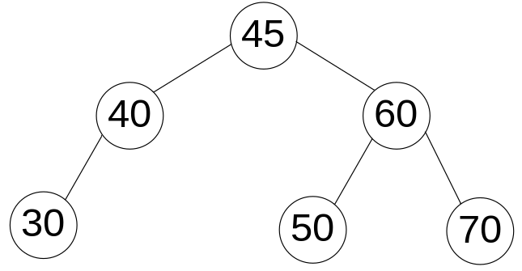
Zadatak 1 - rešenje
INS. 45
splay 70 → „cik-cak“
zatim → „cik-cik“
Elektrotehnički fakultet,
Beograd
Algoritmi i Strukture Podataka 2

Slide 43
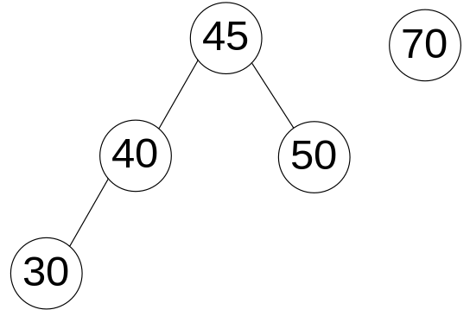
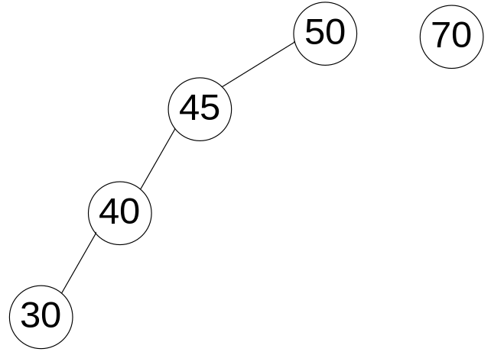
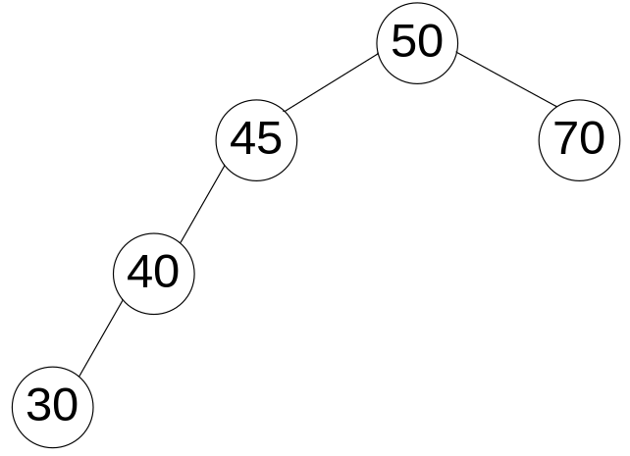
Zadatak 1 - rešenje
DEL. 60
splay 60 → „cak“
briše se koren
splay max u levom → „cak“
spoji
Elektrotehnički fakultet,
Beograd
Algoritmi i Strukture Podataka 2

Slide 44
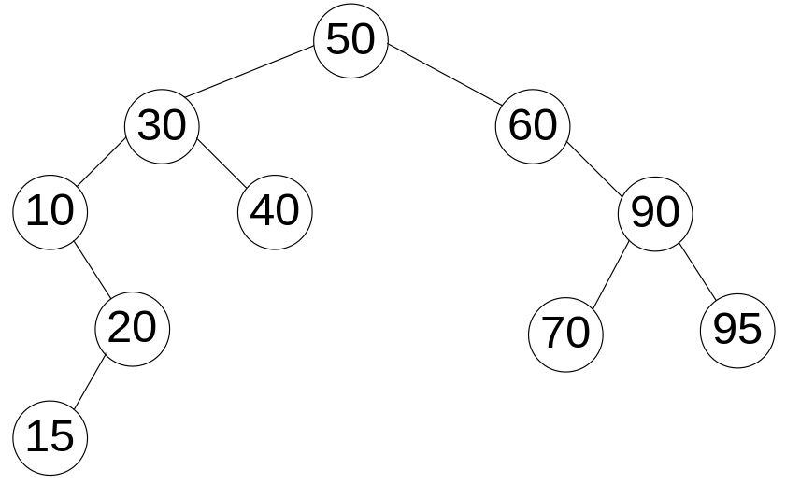
Zadatak 2
Neka se iz samopodešavajućeg stabla sa slike briše ključ 80. Kako izgleda stablo nakon brisanja? Prikazati stablo ako se nakon toga umeću ključevi 50 i 65, potom se briše ključ 40 i na kraju pretražuje na ključ 40.
Elektrotehnički fakultet,
Beograd
Algoritmi i Strukture Podataka 2

Slide 45
Zadatak 2 - rešenje
Ključ 80 koji se briše ne postoji u stablu
Širimo poslednji čvor kome se pristupalo → 70
nil
Elektrotehnički fakultet,
Beograd
Algoritmi i Strukture Podataka 2

Slide 46
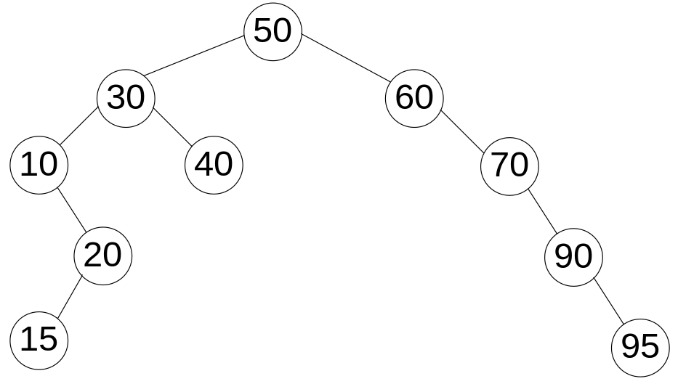
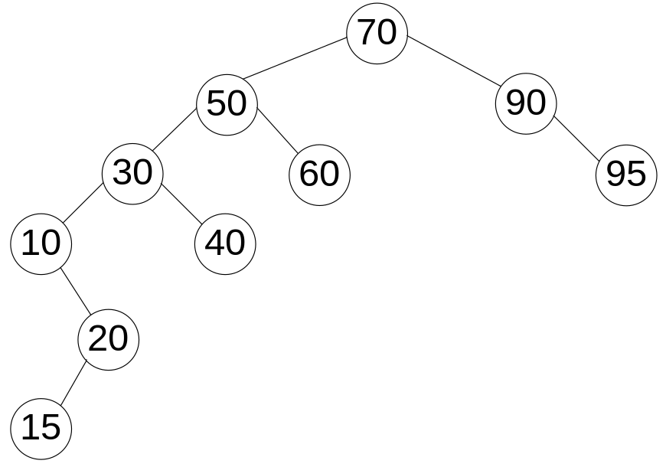

Zadatak 2 - rešenje
Elektrotehnički fakultet,
Beograd
Algoritmi i Strukture Podataka 2

Slide 47
Zadatak 2 - rešenje
Ključ 50 se već nalazi u stablu
  Radi se splay za čvor koji sadrži ključ 50
INS. 50
Elektrotehnički fakultet,
Beograd
Algoritmi i Strukture Podataka 2

Slide 48



Zadatak 2 - rešenje
INS. 65
Elektrotehnički fakultet,
Beograd
Algoritmi i Strukture Podataka 2

Slide 49



Zadatak 2 - rešenje
DEL. 40
Elektrotehnički fakultet,
Beograd
Algoritmi i Strukture Podataka 2

Slide 50


Zadatak 2 - rešenje
Elektrotehnički fakultet,
Beograd
Algoritmi i Strukture Podataka 2

Slide 51

Zadatak 2 - rešenje
SEARCH 40
Za vežbu: iz ovako dobijenog stabla obrisati ključeve 10 i 55.
Elektrotehnički fakultet,
Beograd
Algoritmi i Strukture Podataka 2

Slide 52
Literatura
Tomašević M., Algoritmi i strukture podataka, Akademska misao, 2008.
Robert E. Tarjan. Data Structures and Network Algorithms. Society for Industrial and Applied Mathematics, 1983
Daniel D. Sleator and Robert E. Tarjan. Self-adjusting binary search trees. Journal of the ACM, 32(3):652–686, 1985.
Animirano samopodešavajuće stablo
https://www.cs.usfca.edu/~galles/visualization/SplayTree.html
Elektrotehnički fakultet,
Beograd
Algoritmi i Strukture Podataka 2

